Slide 1
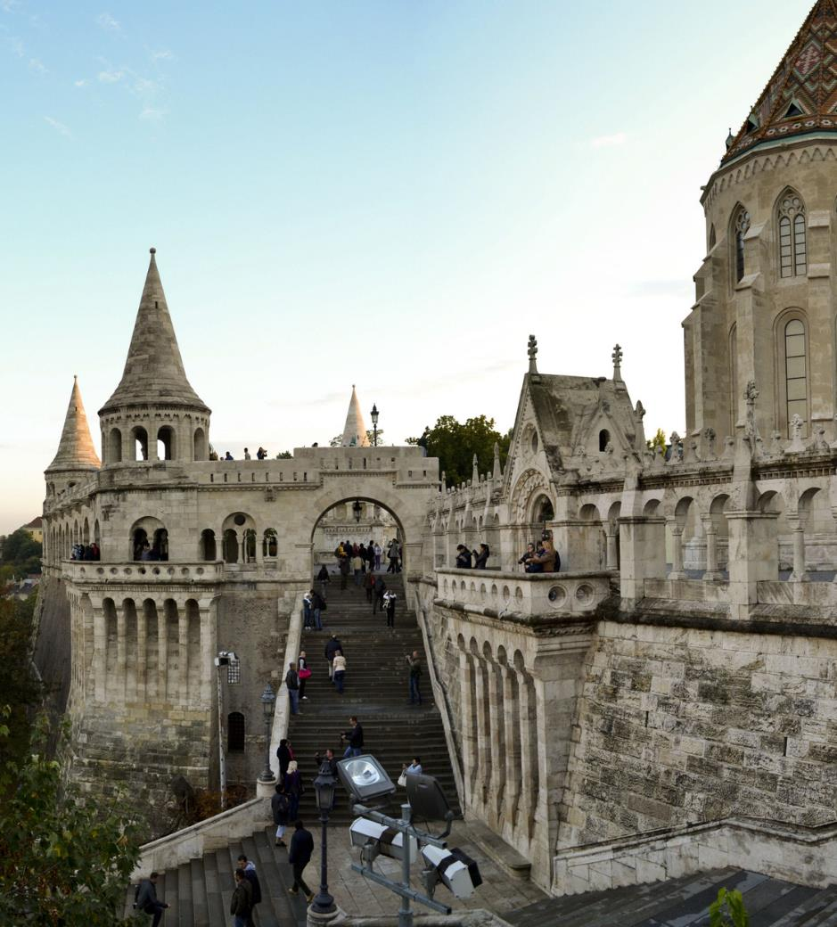
Budai Várnegyed
Osztálykirándulás
Készítette: Kinderkommandó

Slide 2
Először a Mária Magdolna-toronyhoz mentünk.

Slide 3
Ezt láttuk a sétányon

Slide 4
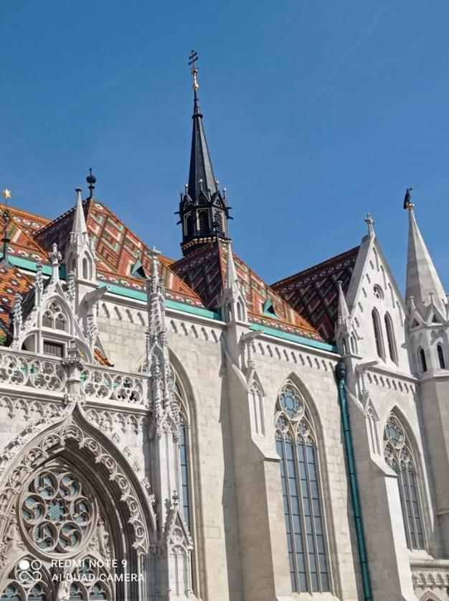
Schulek Frigyes tervei szerint a 13. századi gótikus állapotára állították vissza a budavári Nagyboldogasszony-templomot, ismertebb nevén Mátyás-templomot.

Slide 5
A vízköpő az ereszcsatorna megnyújtott végződése, amelynek az a célja, hogy az esővíz az épület falától minél távolabb érjen földet. A gótika korában kezdődött el a vízköpők alakos kidolgozása. A kőből faragott alak többnyire képzeletbeli állat, de lehet torz vagy ruhátlan (bűn jelképeként) emberfigura is.
A neogótika vagy újgótika az első romantikus építészeti stílusirányzat, mely tisztán a gótika stíluselemeiből táplálkozik. A 18. században alakult ki Angliában.

Slide 6
Kilátás a Halászbástyáról

Slide 7
Köszönjük a figyelmet!

